Slide 1
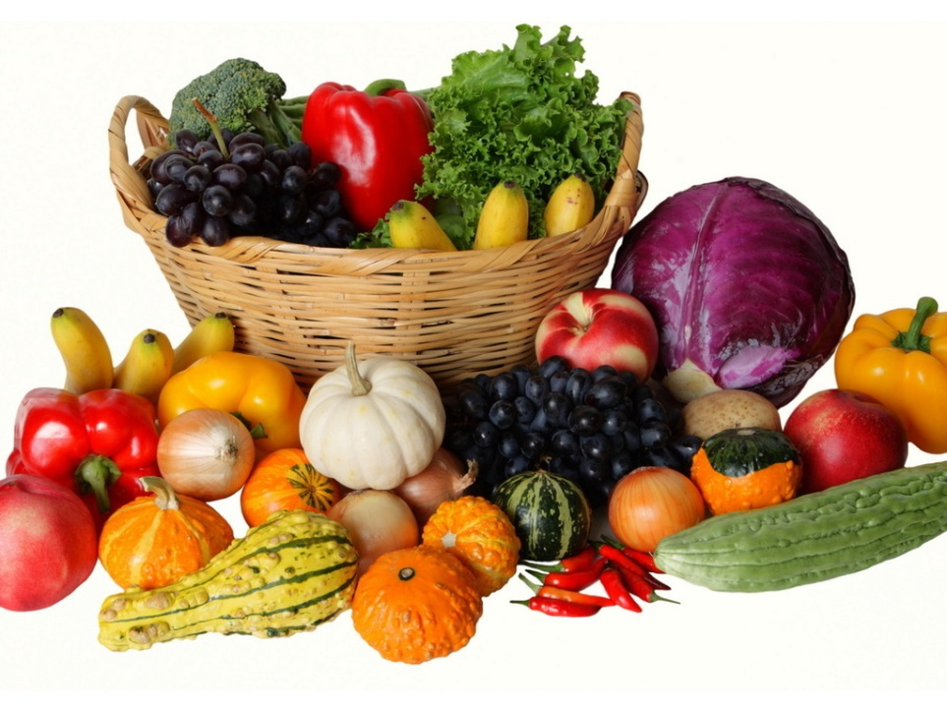
«Витамины растут на грядке!»
Проект выполнила воспитатель: Заборова Юлия Сергеевна.
г. Заволжск
МКДОУ д/с. № 4
Группа № 4 «Почемучки».

Slide 2
Тип проекта:
познавательно – исследовательский, здоровье — сберегающий.
Включает в себя творческую, познавательную и практическую деятельность.
Вид проекта:
групповой. Участники дети младшей группы, родители, воспитатели.
Продолжительность проекта: краткосрочный (1 неделя).
Актуальность проекта:
Данный проект предназначен для детей 1 младшей группы ДОУ и ориентирован на изучение вопросов, связанных с сохранением здоровья у малышей. Работа над проектом направлена на систематизировании и расширении знаний детей об овощах; ознакомление с «витаминами», значении их для здоровья человека; на закрепление знаний о правильном, качественном питании и бережном отношением к своему здоровью. Проект объединяет воспитателей, родителей и детей в общей творческой работе.

Slide 3
Цель:
Расширить и обобщить знания
детей об овощах через
разные виды деятельности.
Объяснить, что в овощах
содержаться витамины,
необходимые для нашего
здоровья.

Slide 4
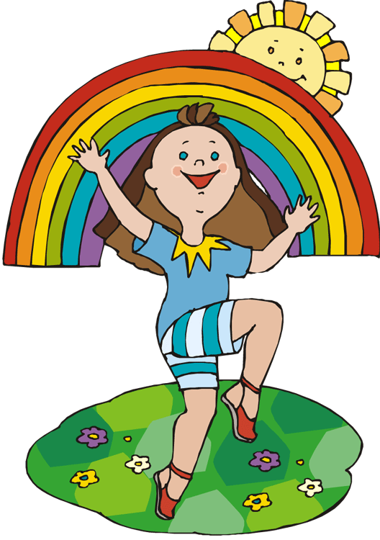
Задачи:
* Создать условия для формирования у детей познавательного интереса.
* Познакомить детей с витаминами.
* Учить различать овощи по цвету форме, величине.
* Закреплять приобретенные знания.
* Развивать у детей стремление отражать свои представления в
продуктивной деятельности(рисование, лепка, загадки).
* Расширить кругозор, развивать наблюдательность,
любознательность, связную речь, обогащать словарь детей.
* Воспитывать у детей желание участвовать в трудовой
деятельности(посадка лука); воспитывать культуру
питания, понимать, что за каждым овощем скрывается
определенная польза.

Slide 5
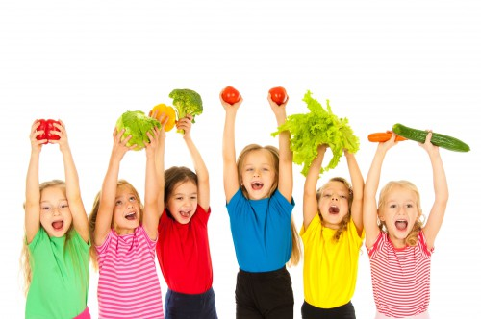
Предполагаемый результат:
-Дети знают и называют овощи по
внешнему виду, цвету, форме.
-Дети понимают, что овощи растут на
огороде, на грядке.
-У детей сформированы представления о пользе витаминов.
-Развитие познавательно-
исследовательских и творческих
способностей детей.
-Повышение речевой активности,
активизация словаря по теме «Овощи»
-Проявить желание у детей есть овощи в
любом виде (сырые, жареные, варёные).
-Привлечь родителей в реализации проекта.

Slide 6
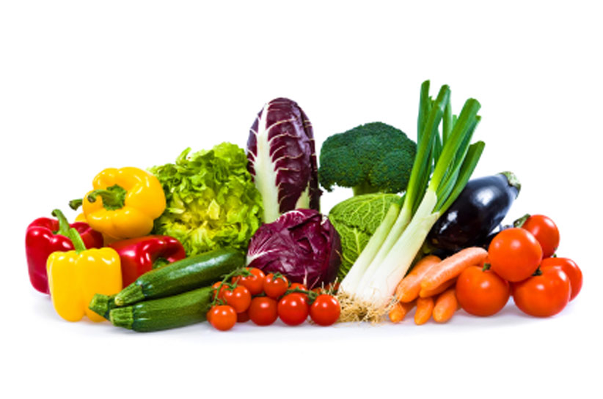
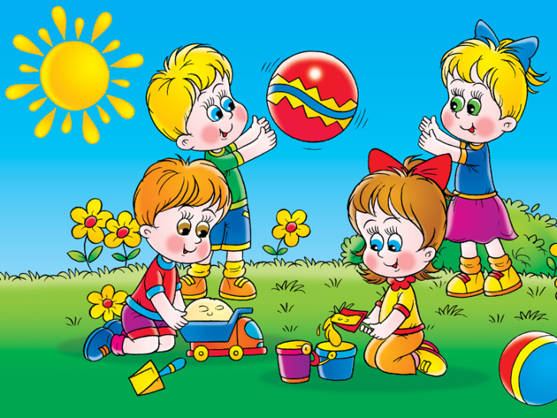
Формы работы с детьми:
Рассматривание иллюстраций «Овощи»
Рассматривание муляжа «Овощи».
Знакомство с понятием овощи. Обратить внимание на цвет,
форму, размер.
Формы работы с родителями:
Рисунок любимого овоща семьи. Выставка рисунков.
Экспериментальная деятельность и наблюдения:
Определение овощей по цвету, форме, величине. Посадка лука и наблюдение за его ростом.

Slide 7
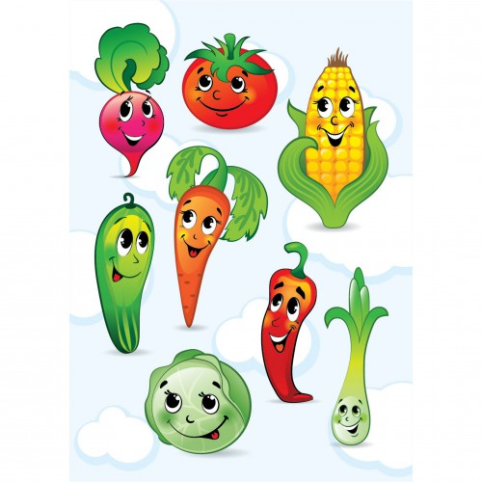
Образовательные области:
1.Художественное творчество:
Рисование «Лук»
Лепка: « Помидор» и « Морковка для зайчат»
Раскрашивание картинок « Овощи»
2.Игровая - трудовая деятельность:
Зеленый лук для лесных зверят.
Овощи для домашних животных.
3.Экспериментальная деятельность и наблюдения:
Появление зеленых перьев. Используем зеленый лук в салатах, супах.
4.Чтение художественной литературы: « Репка»
Загадывание загадок « Что растет на грядке?» ( А. Барто) Подбор детских книг по теме» Овощи»
Сказки: «Репка», «Вершки-корешки»
Показ диафильма сказки «Пых».
5.Физическая культура:
Пальчиковая гимнастика «Капуста»
Хороводная игра «Есть у нас огород»

Slide 8
Итоговое мероприятие:
Развлечение:
«В гостях у доктора Витаминкина».
Выставка рисунков:
«Любимый овощ нашейсемьи».

Slide 9
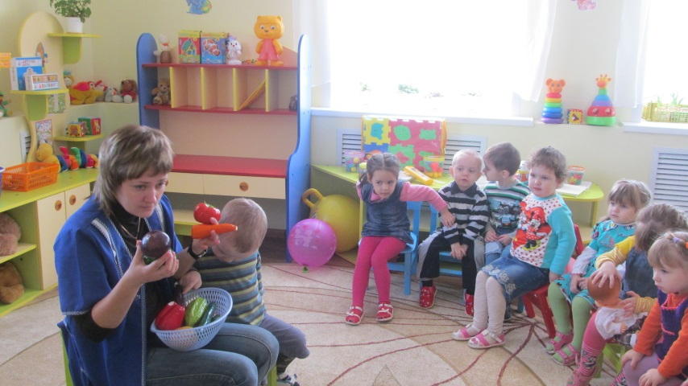
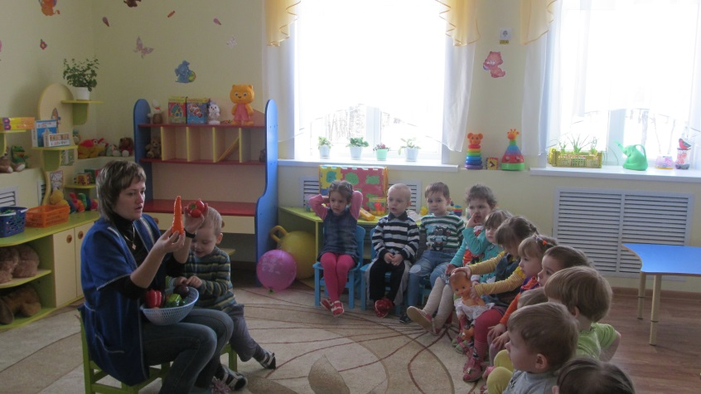
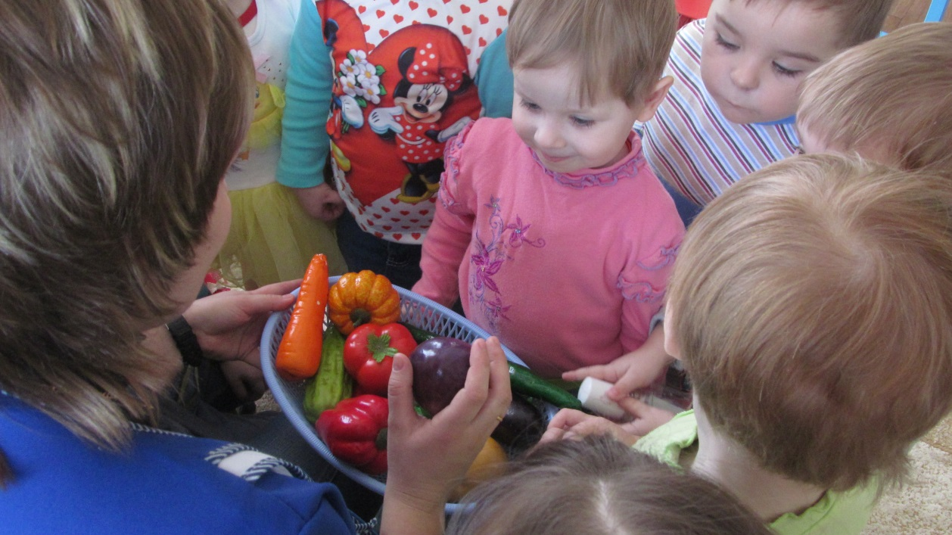
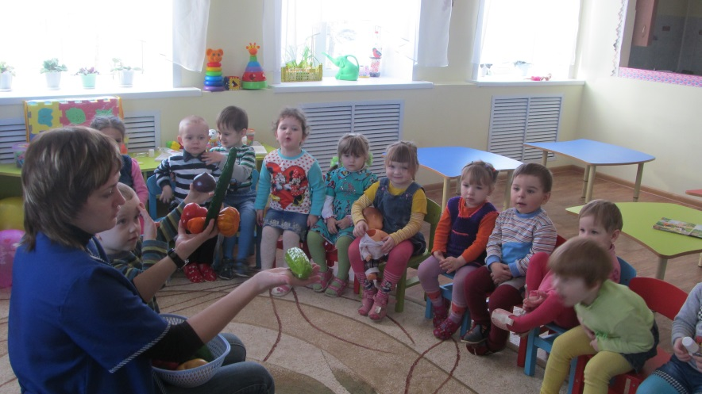
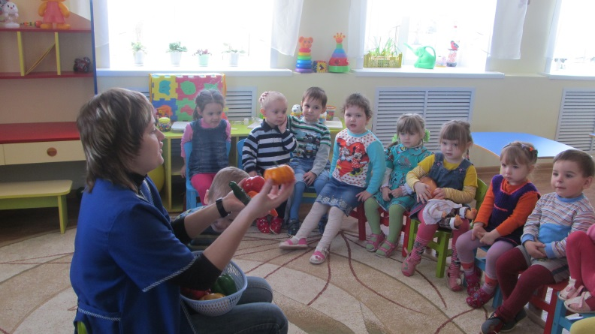

Slide 10
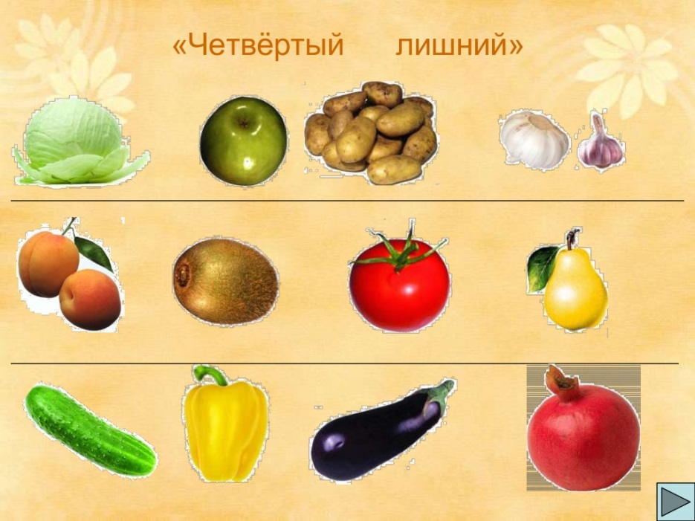

Slide 11
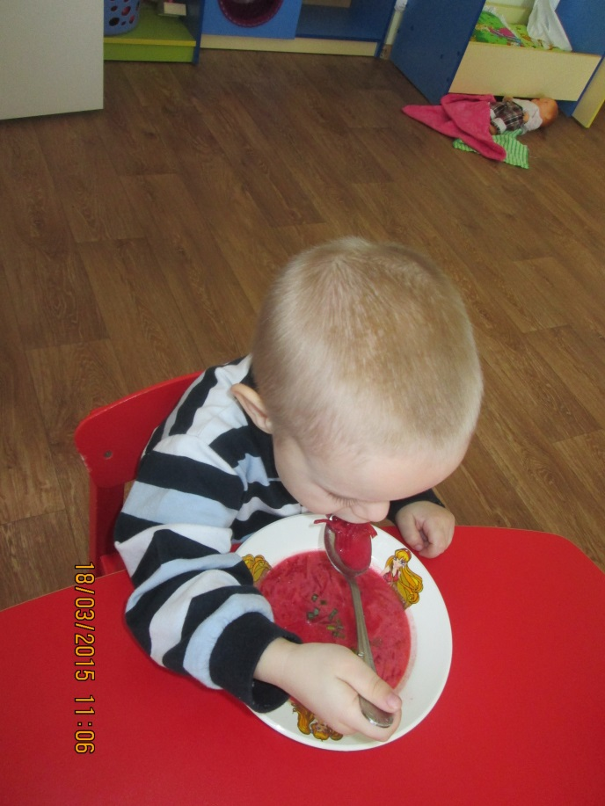
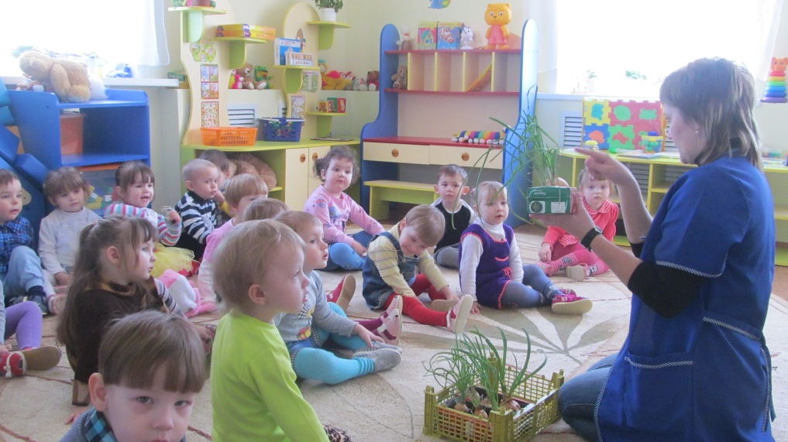
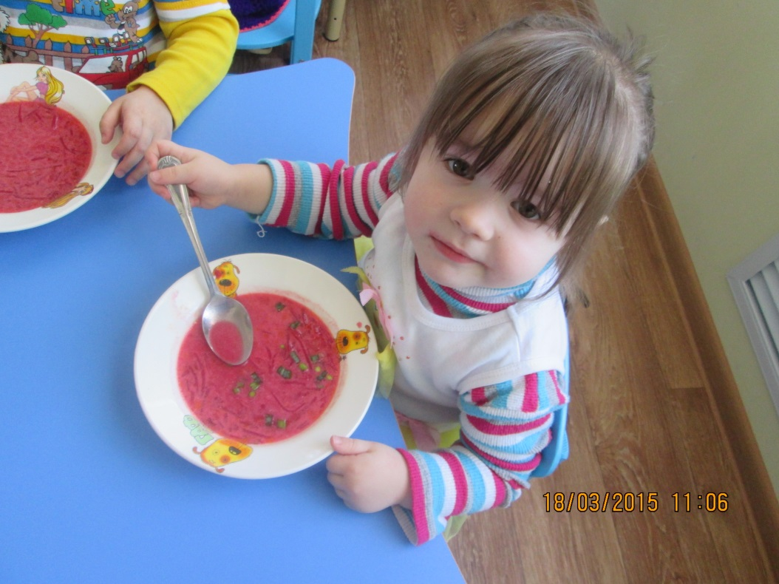
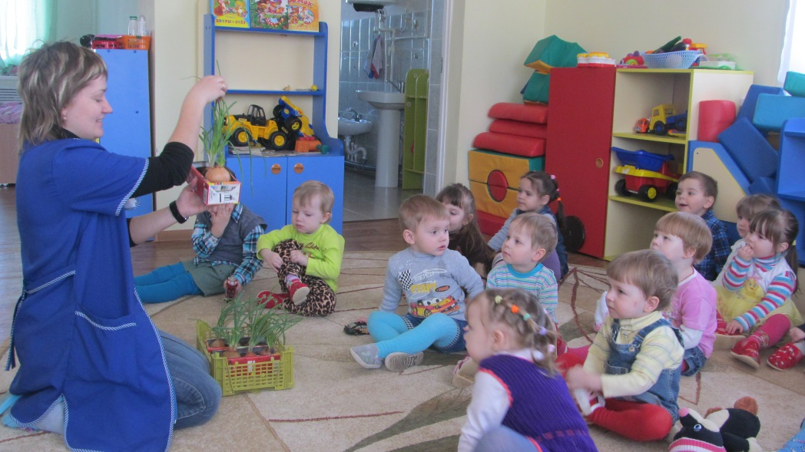

Slide 12
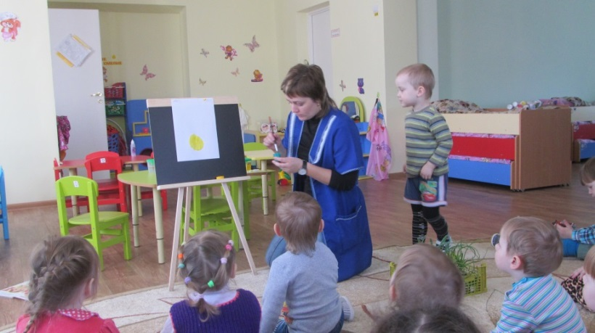
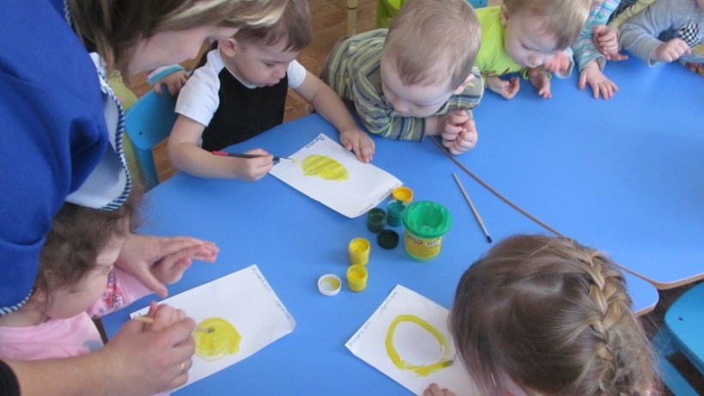
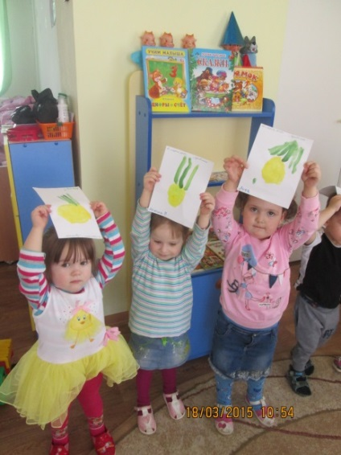
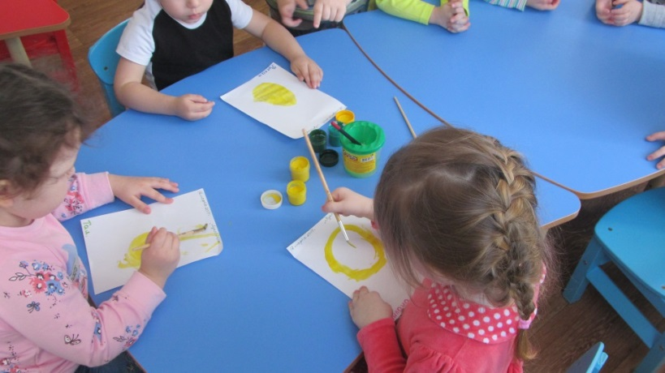
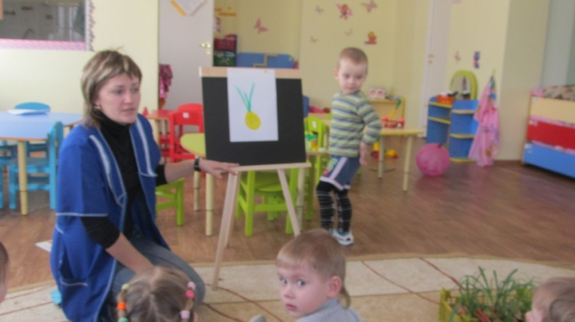
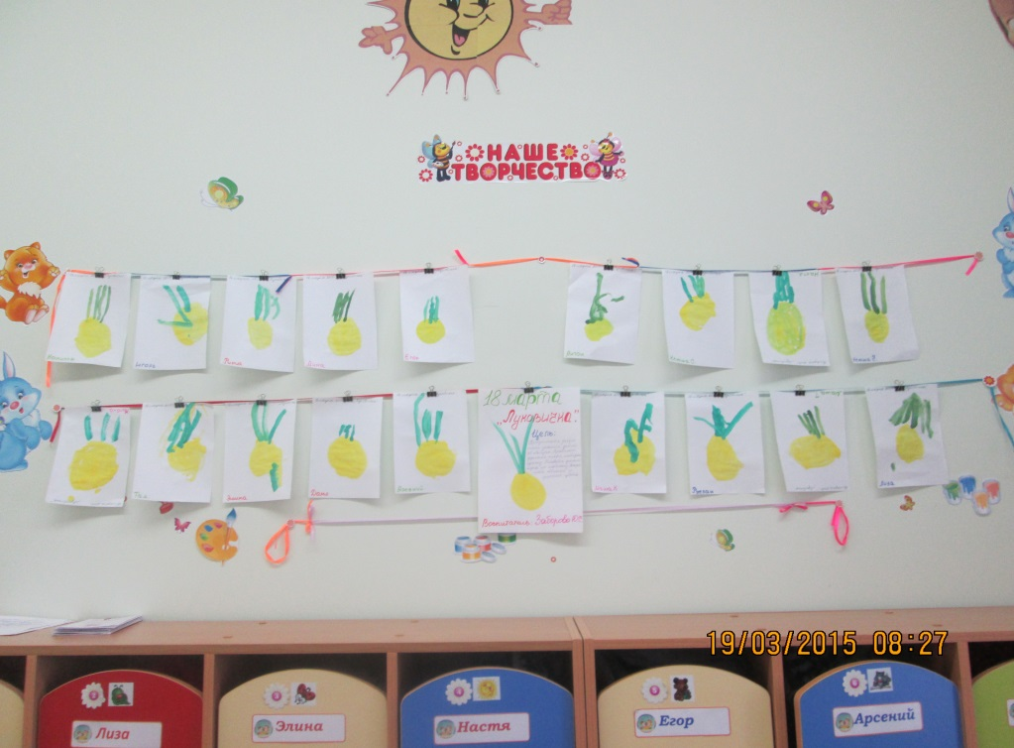

Slide 13
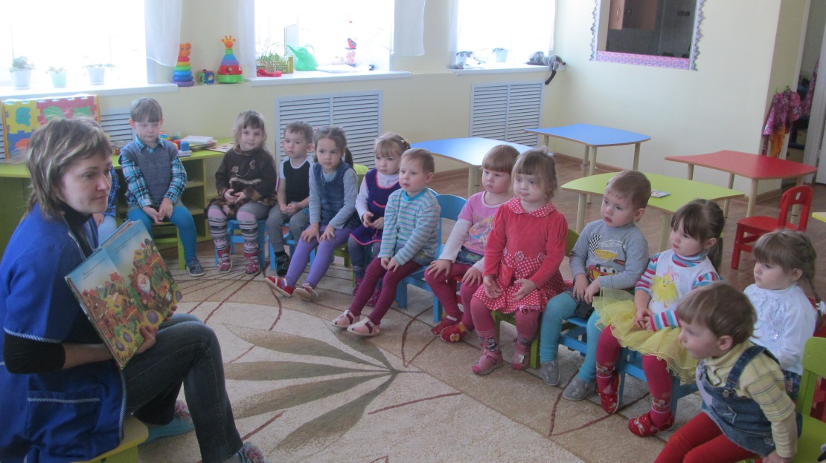
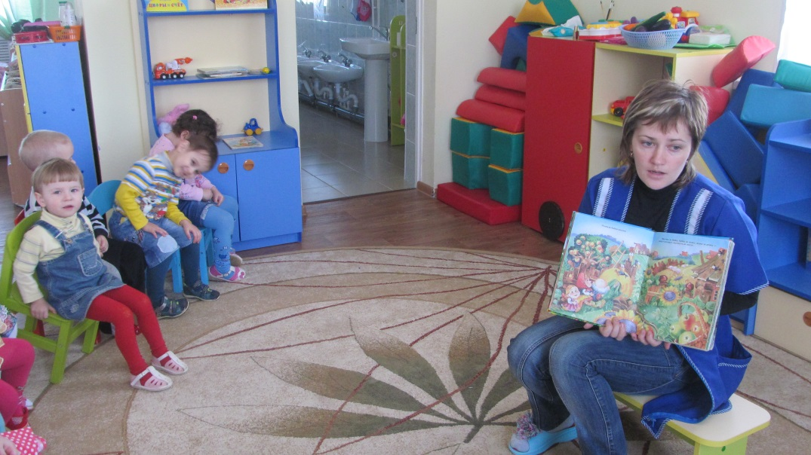
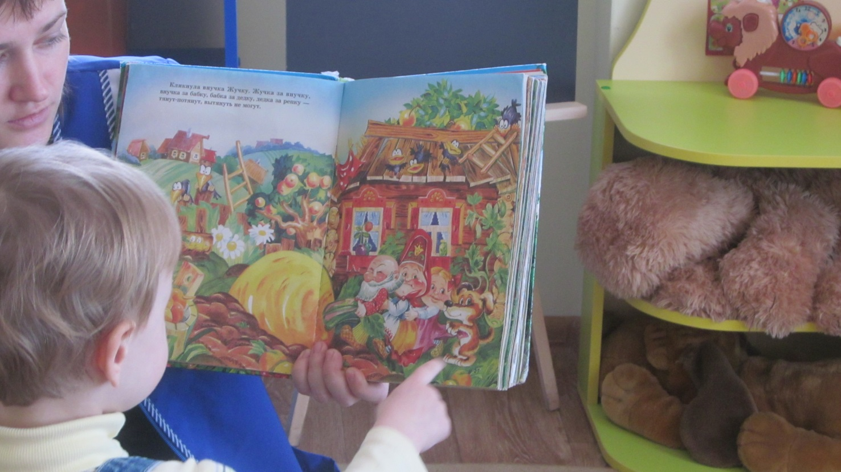

Slide 14
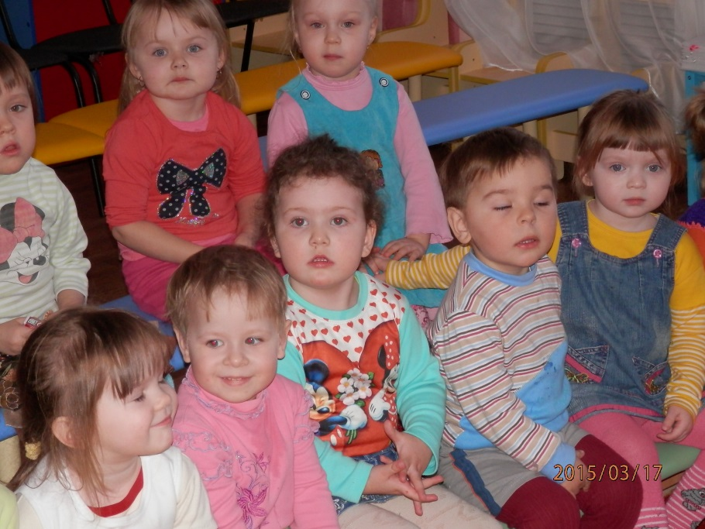
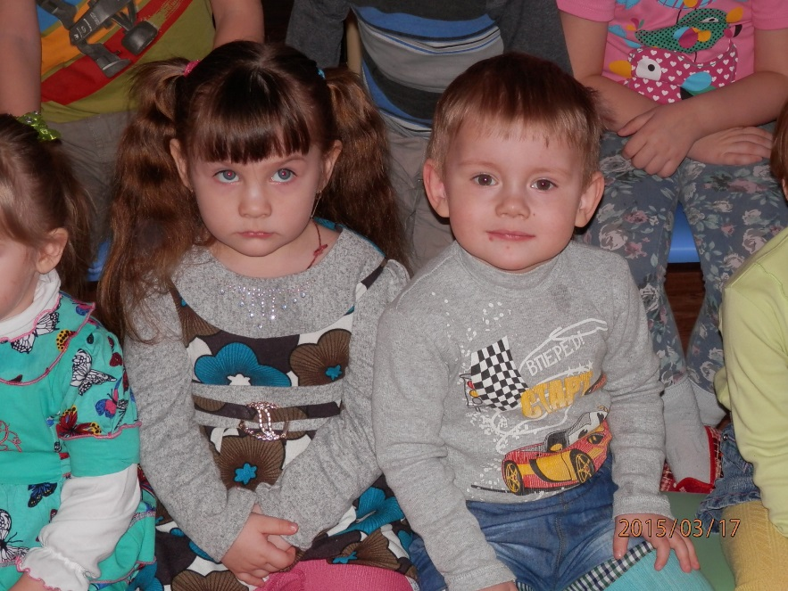
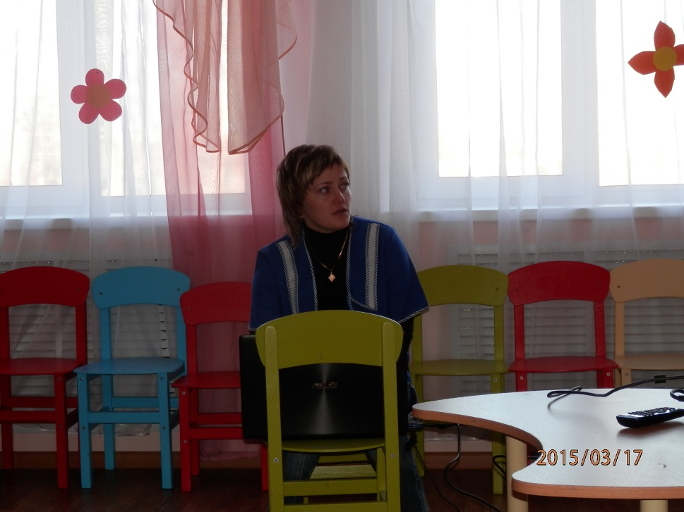
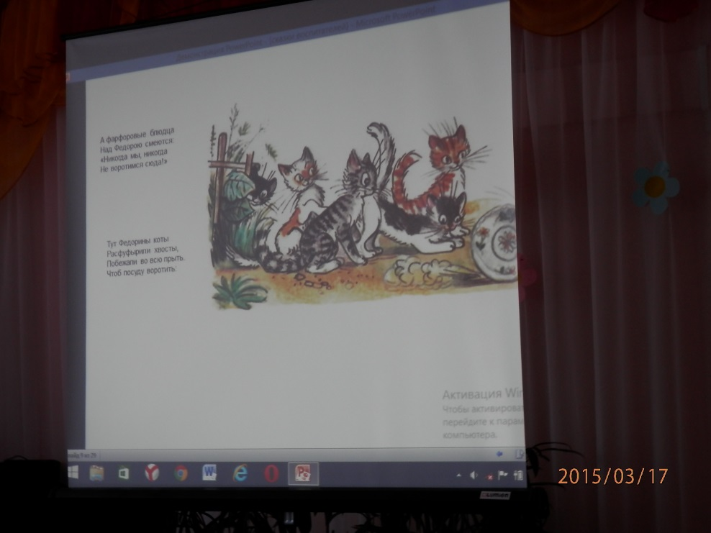

Slide 16
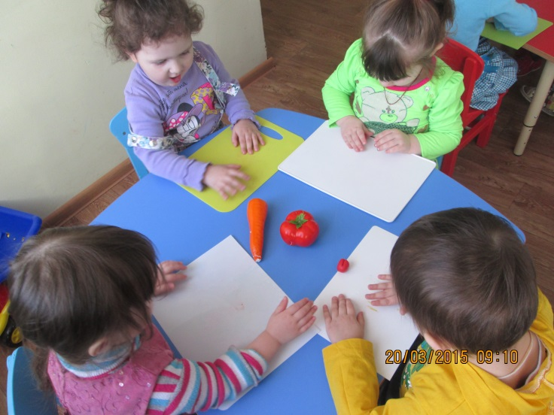
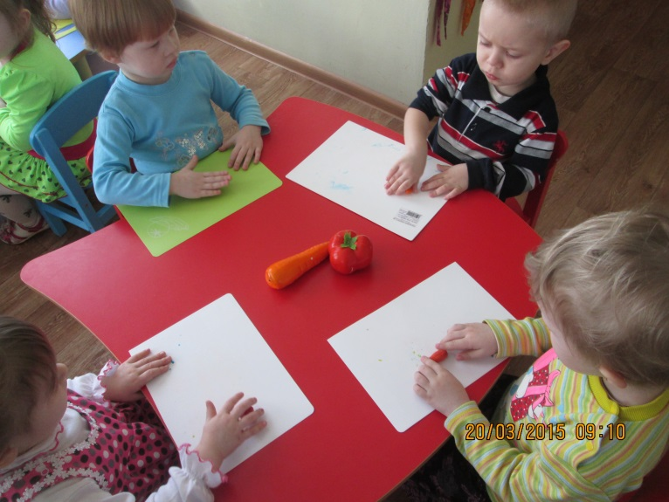
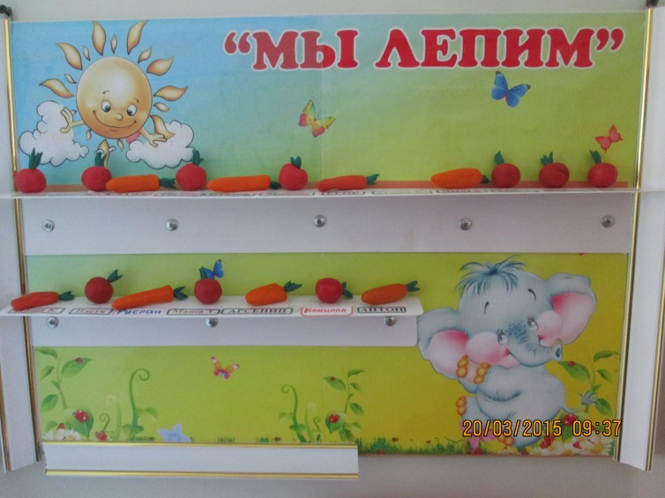
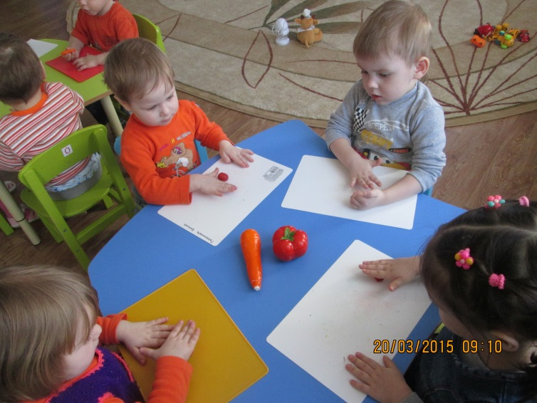
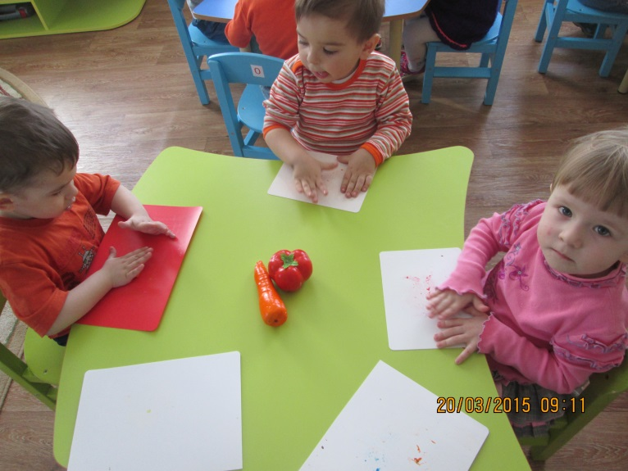

Slide 17
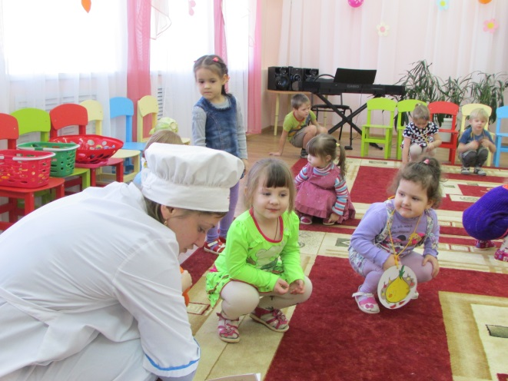
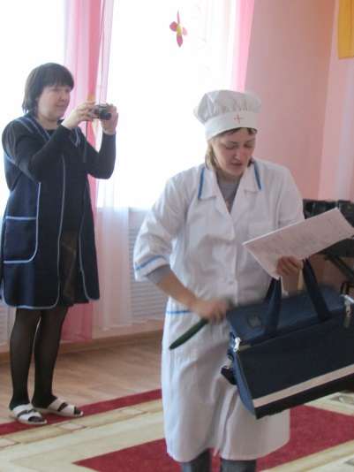
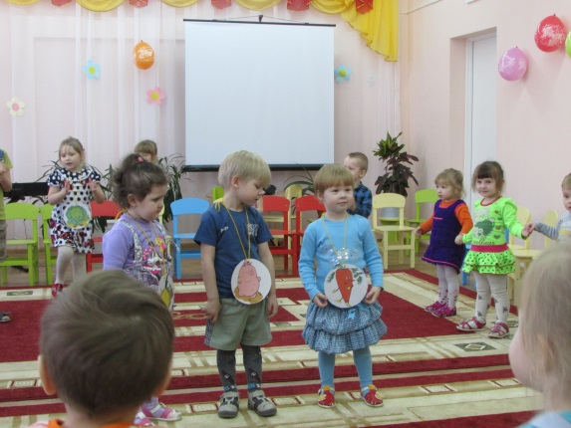
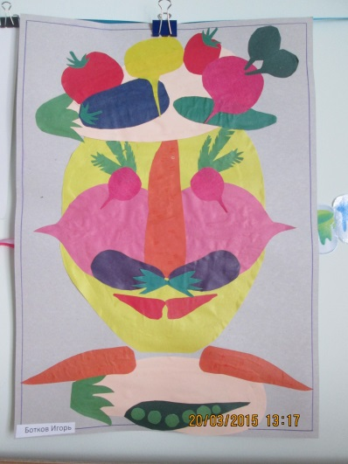
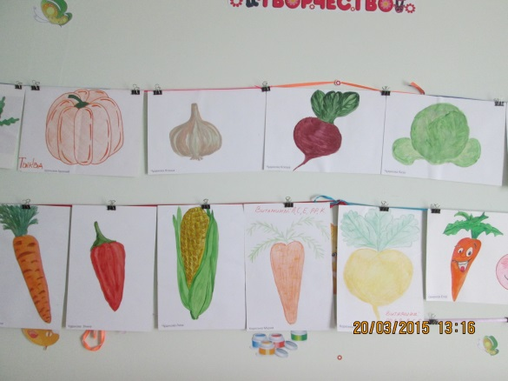
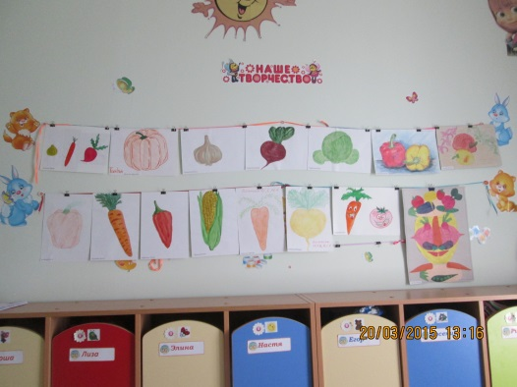
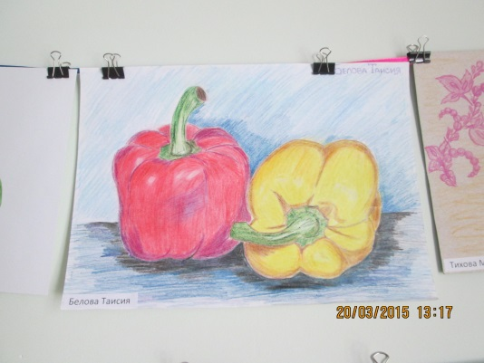
Итоговое мероприятие:
Развлечение:«В гостях у доктора Витаминкина».
Выставка рисунков:«Любимый овощ нашейсемьи».

Slide 18
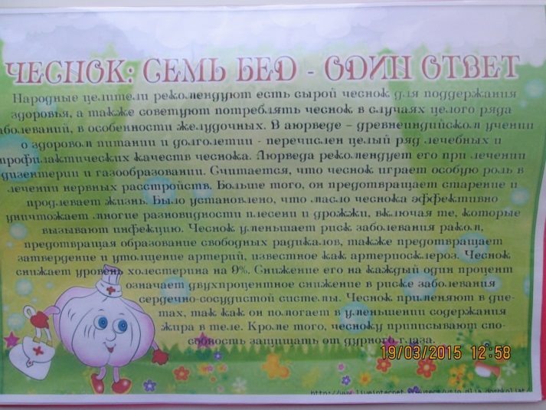
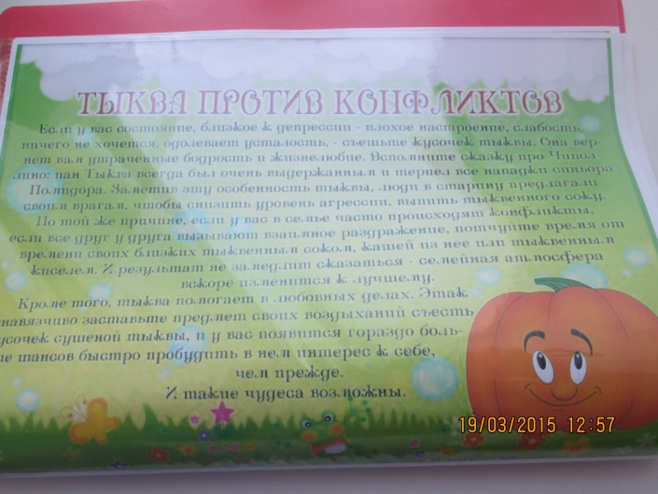
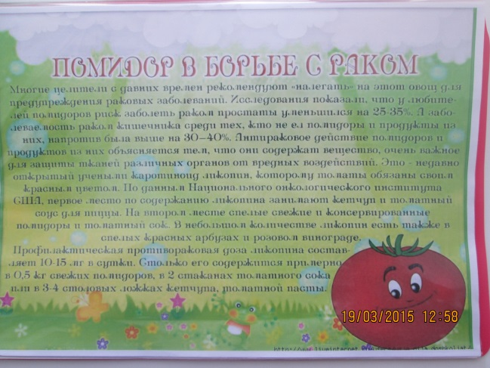
Консультация для родителей!

Slide 19
Спасибо за внимание!

